Slide 1
Mixed-SNN
2026년 06월 17일
Sunghyun Lee
Department of Computer Engineering

Slide 2
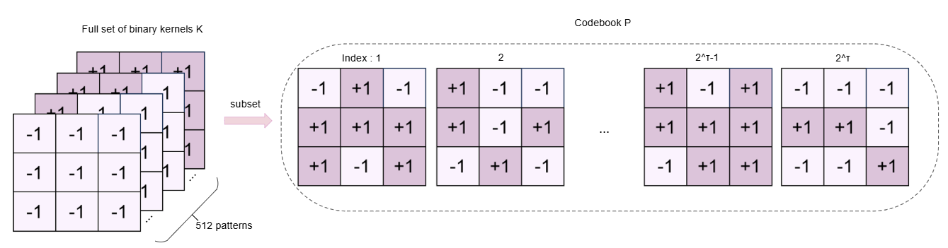
SNN
BNN에서 3x3 convolutional kernel을 binary로 양자화하면, 가능한 binary kernel의 전체 집합은
$$𝕂 = {\{±1\}}^{3 ×3} , |𝕂| = 2^{9}=512$$
SNN은 binary kernel을 전체 집합 $𝕂$ 가 아닌 subset $ℂ$ 로 제한한다. ( $ℂ ⊂ 𝕂$)
$$|ℂ| = 2^{τ} , 1≤τ<9$$
$τ$ 는 subset $ℂ$ 의 크기를 결정하는 hyperparameter. subset $ℂ$ 를 Codebook이라고도 부른다
c
각 3x3 kernel은 codebook의 $τ$-bit index 하나로 저장되어(BNN은 kernel 당 9bit), weight당 평균 $τ/9$ bit, 즉 1비트 미만(sub-bit)이 된다.
0.56-bit($τ=5$) SNN ResNet-18은 BNN 대비 약 1.8x 압축, 3.13x 속도 향상

Slide 3
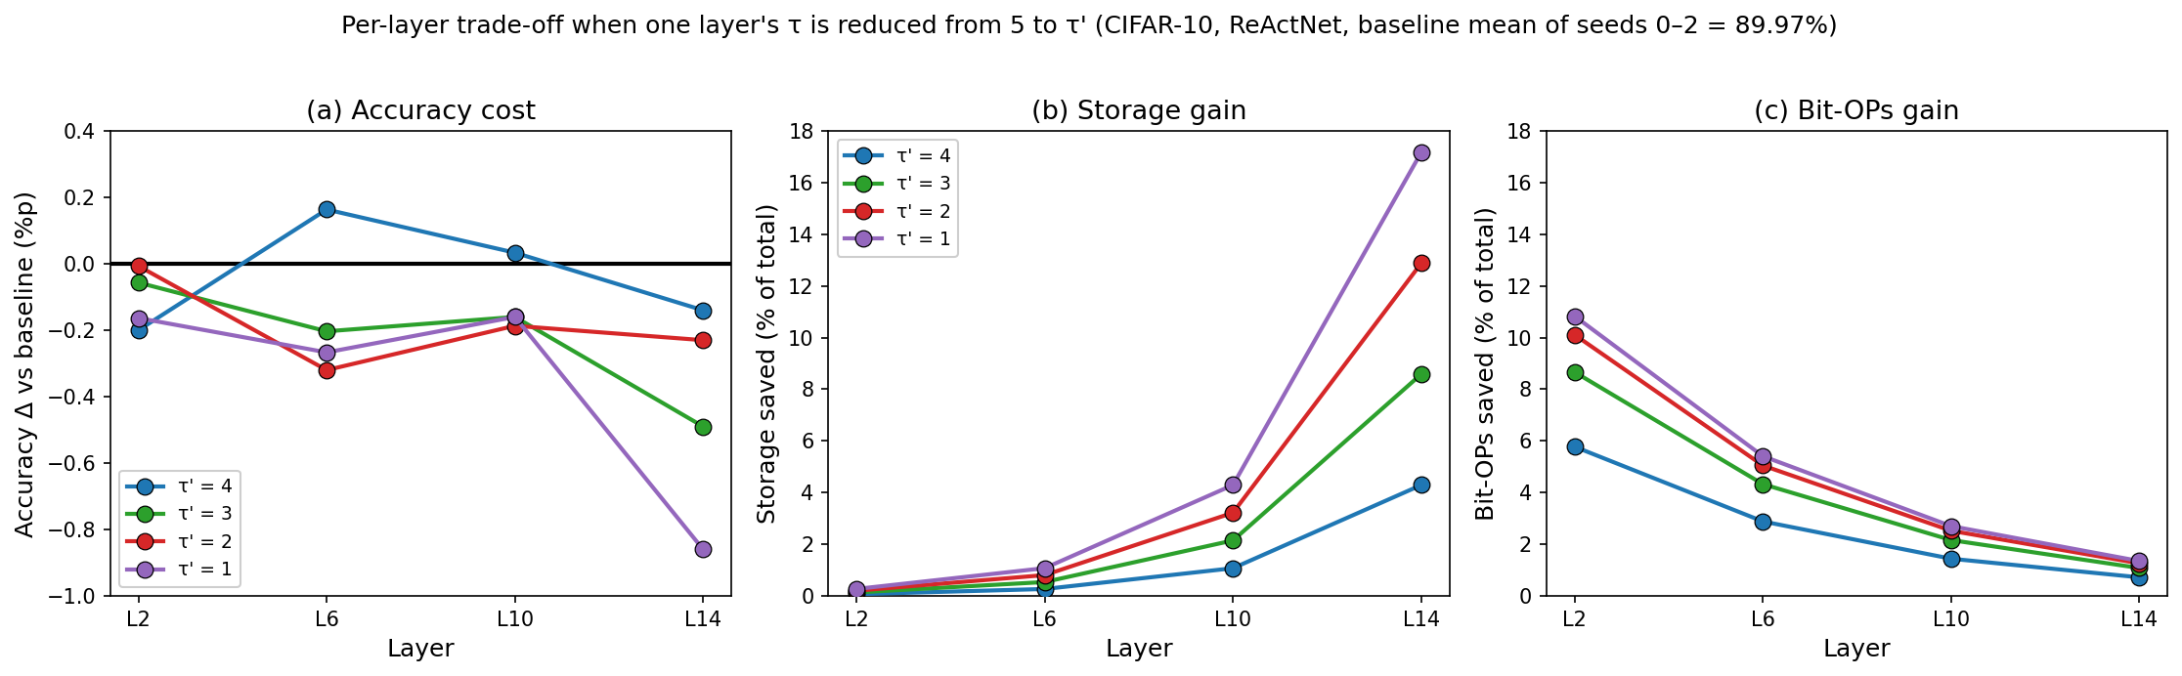
Motivation
기존 sub-bit = 모든 층에 동일한 $τ 를$ 적용
실험: 모든 layer $τ=5$ 기준, 한 layer씩만 $τ를$ 4,3,2,1로 낮춰 Accuracy $∙$ Weight Storage $∙$ BitOPs 변화를 측정
layer마다 sensitivity가 다름 $→$ sensitivity를 학습 (Method의 Phase 1)
Hardware constraint(Storage/BitOPs)마다 유리한 layer가 다름 $→$ Hardware constraint 기반 할당(Method의 Phase 2)

Slide 4
Method Overview
Hardware constraint (Storage / BitOPs)
1
Phase 1
2
Phase 2
3
Phase 3
Π
τ-list
τ Search
DP Allocation
Retraining
sensitivity map Π 학습
제약 기반 할당 (MCKP DP)
고정 τ-list로 재학습 → 최종 모델
Phase 1은 한 번만 · Phase 2는 제약마다 즉시 — “search once, allocate many times”

Slide 5
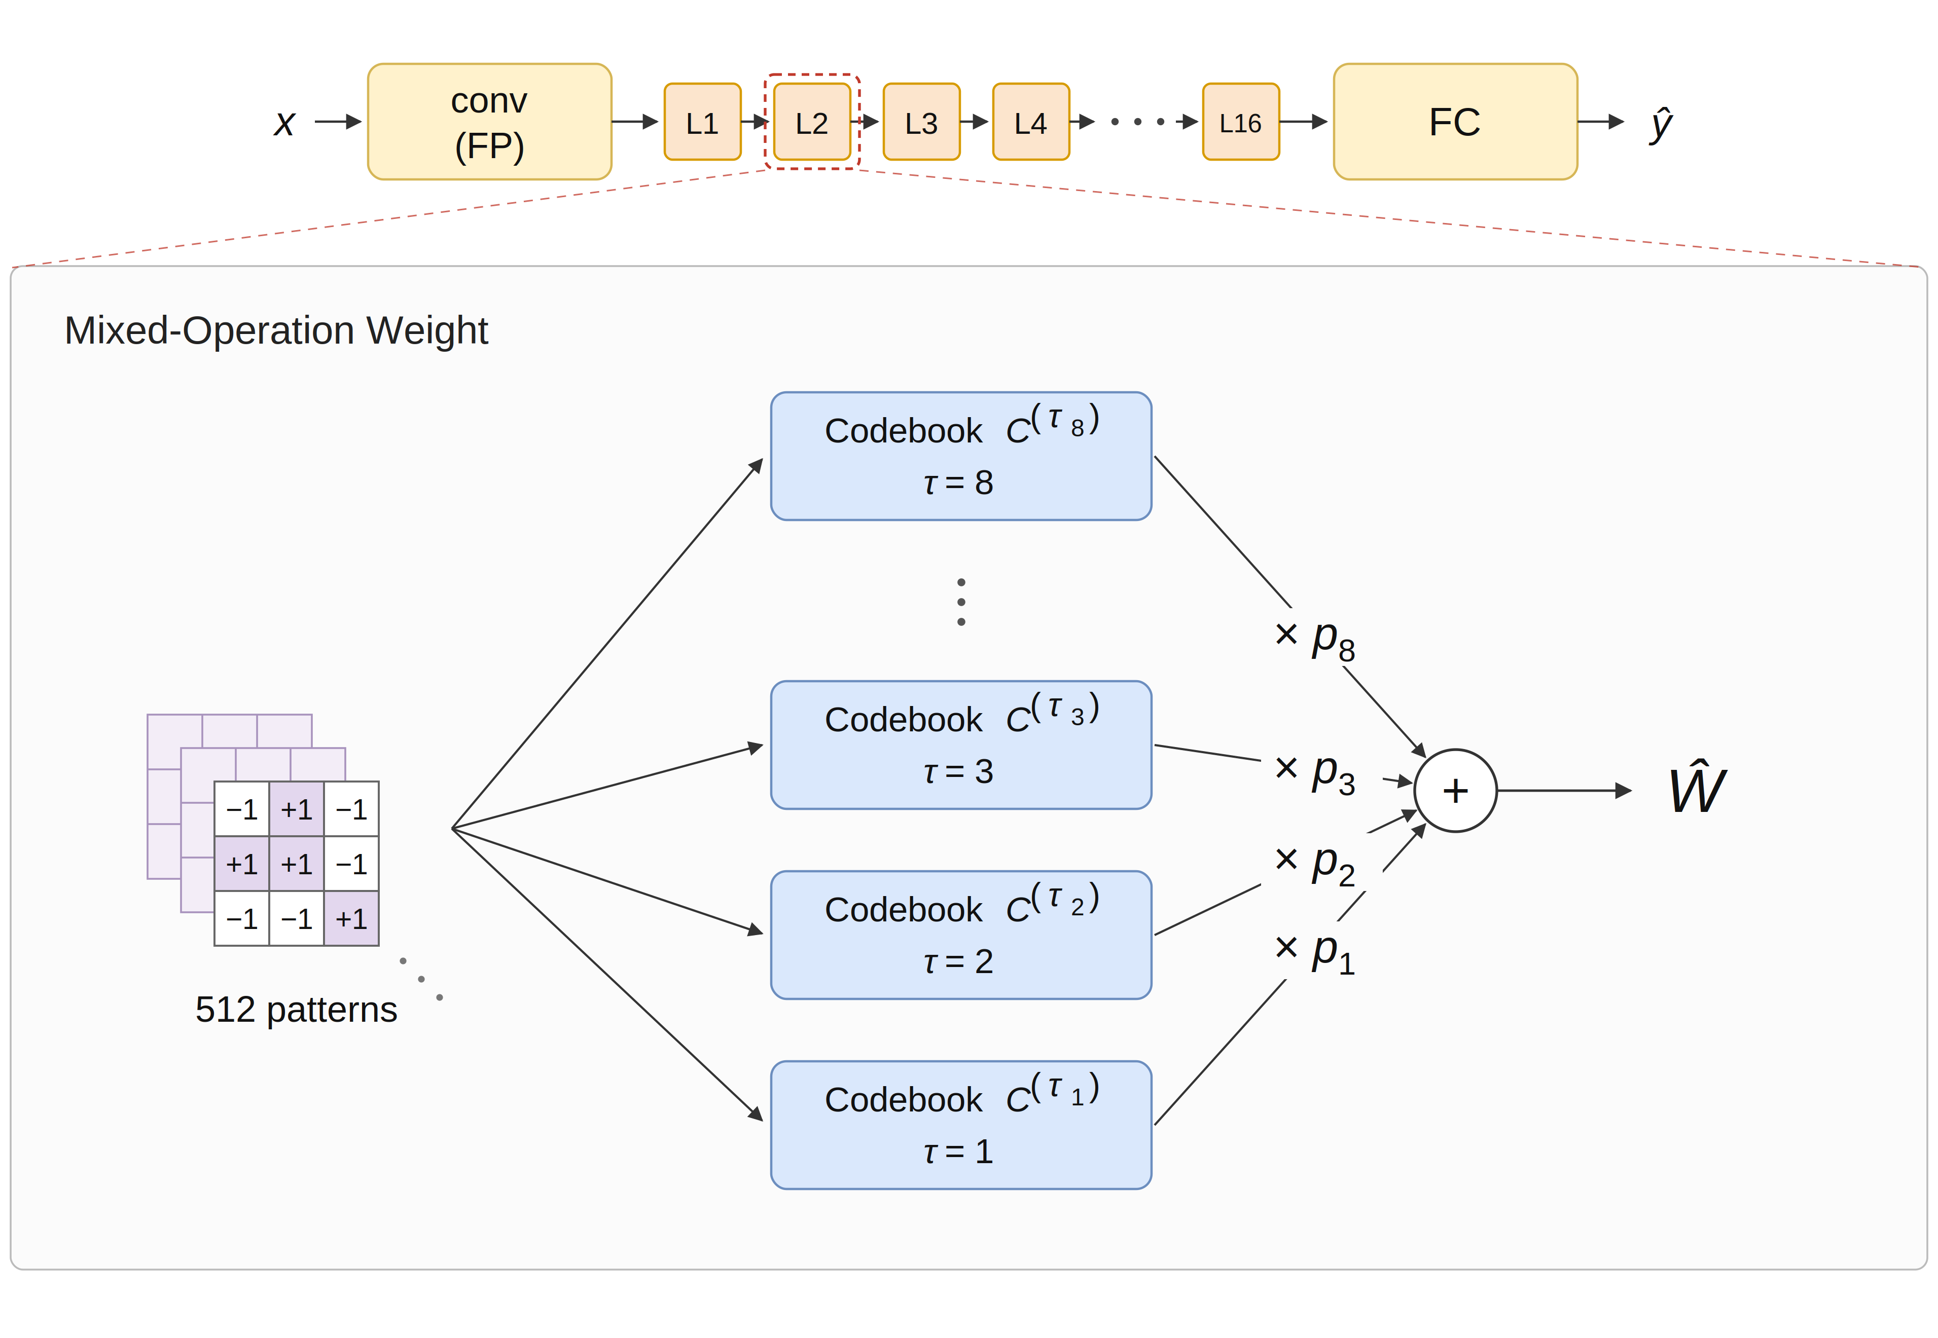
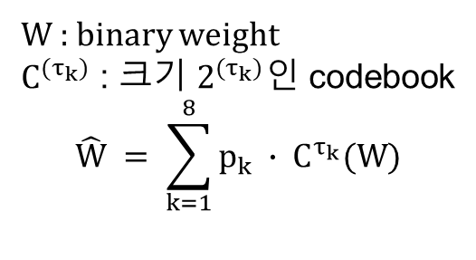
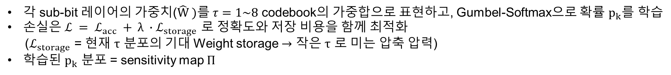
Phase 1
목표 : 각 layer의 $τ$ 분포(sensitivity map $Π$) 학습 $→$ Phase 2 입력
W : binary weight
$C^{(τ_{k})}$ : 크기 $2^{(τ_{k})}인$ codebook
$$\hat{W} = \sum_{k=1}^{8}{p_{k} ∙ C^{τ_{k}}(W)}$$
각 sub-bit 레이어의 가중치($\hat{W} )$를 $τ=1\sim 8$ codebook의 가중합으로 표현하고, Gumbel-Softmax으로 확률 $p_{k}를$ 학습
손실은 $ℒ = ℒ_{acc} + λ ∙ℒ_{storage}$ 로 정확도와 저장 비용을 함께 최적화
($ℒ_{storage}$ = 현재 $τ$ 분포의 기대 Weight storage $→$ 작은 $τ$ 로 미는 압축 압력)
학습된 $p_{k}$ 분포 = sensitivity map $Π$

Slide 6
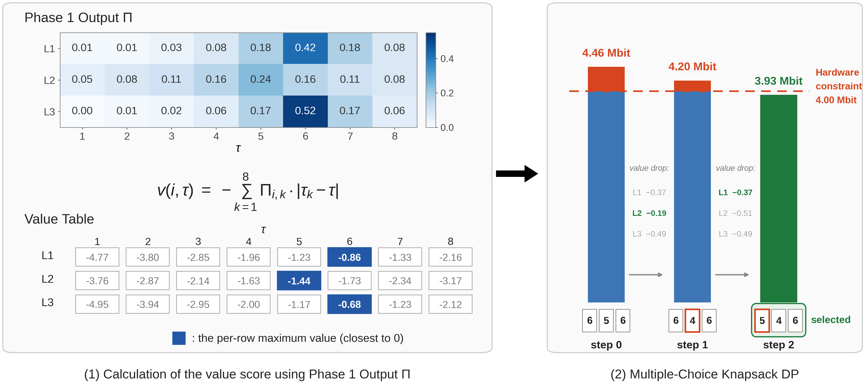
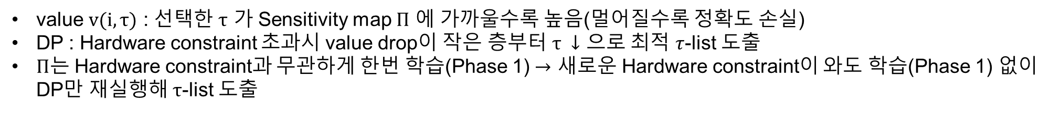
Phase 2
목표 : $Π$ + Hardware constraint $→$ $τ$-list (제약 안에서 정확도 최대화)
value $v(i,τ)$ : 선택한 $τ$ 가 Sensitivity map $Π$ 에 가까울수록 높음(멀어질수록 정확도 손실)
DP : Hardware constraint 초과시 value drop이 작은 층부터 $τ ↓$ 으로 최적 $τ$-list 도출
$Π는$ Hardware constraint과 무관하게 한번 학습(Phase 1) $→$ 새로운 Hardware constraint이 와도 학습(Phase 1) 없이 DP만 재실행해 $τ$-list 도출

Slide 7
Phase 3
목표 : $τ$-list로 각 layer codebook 고정 $→$ scratch로 재학습 $→$ 최종 모델
Phase 1의 mixed weight(8개의 codebook 가중합)는 그대로 배포 불가 $→$ 배포 모델은 층마다 codebook 하나만 사용
Phase 2의 $τ$-list로 각 layer codebook 크기를 고정 $→$ 단일-codebook 모델을 scratch로 재학습

Slide 8
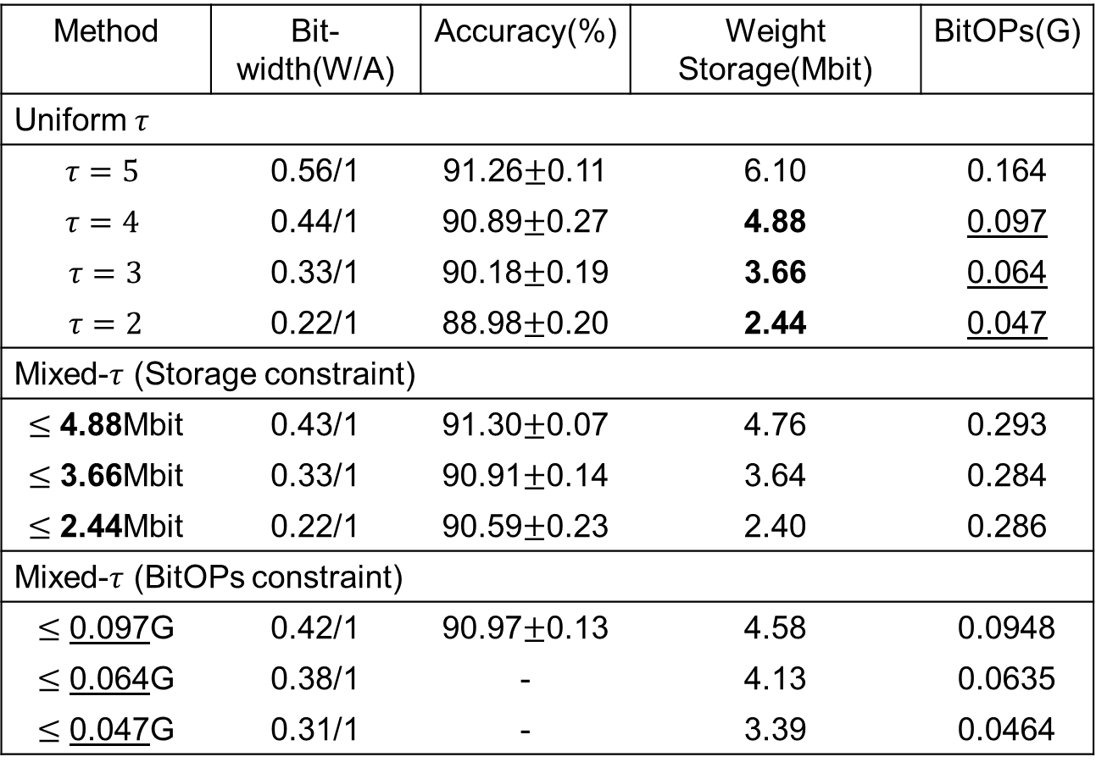
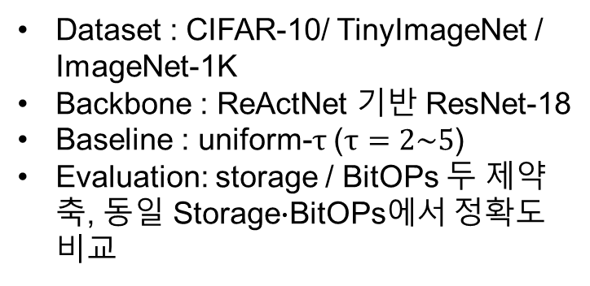
Main Results
CIFAR-10 Epoch 100
Method | Bit-width(W/A) | Accuracy(%) | Weight Storage(Mbit) | BitOPs(G)
Uniform $τ$
$τ=5$ | 0.56/1 | 91.26$±$0.11 | 6.10 | 0.164
$τ=4$ | 0.44/1 | 90.89$±$0.27 | 4.88 | 0.097
$τ=3$ | 0.33/1 | 90.18$±$0.19 | 3.66 | 0.064
$τ=2$ | 0.22/1 | 88.98$±$0.20 | 2.44 | 0.047
Mixed-$τ$ (Storage constraint)
$≤$ 4.88Mbit | 0.43/1 | 91.30$±$0.07 | 4.76 | 0.293
$≤$ 3.66Mbit | 0.33/1 | 90.91$±$0.14 | 3.64 | 0.284
$≤$ 2.44Mbit | 0.22/1 | 90.59$±$0.23 | 2.40 | 0.286
Mixed-$τ$ (BitOPs constraint)
$≤$ 0.097G | 0.42/1 | 90.97$±$0.13 | 4.58 | 0.0948
$≤$ 0.064G | 0.38/1 | - | 4.13 | 0.0635
$≤$ 0.047G | 0.31/1 | - | 3.39 | 0.0464
Experimental Setup
Dataset : CIFAR-10/ TinyImageNet / ImageNet-1K
Backbone : ReActNet 기반 ResNet-18
Baseline : uniform-$τ$ ($τ=2\sim 5$)
Evaluation: storage / BitOPs 두 제약 축, 동일 Storage$∙$BitOPs에서 정확도 비교
현황
CIFAR-10 대부분 완료(2칸 진행 중)
TinyImageNet · ImageNet-1K 예정
* Mixed-$τ$ 는 uniform-$τ와$ 같은 hardware constraint에 맞춰 비교(bold=storage 기준 , 밑줄=BitOPs 기준)

Slide 9
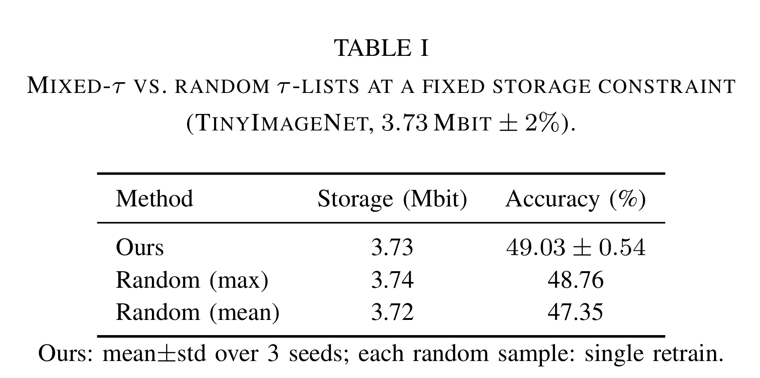
Ablation 1 (DP vs Random)
본 framework로 학습한 Mixed-$τ$ model(TinyImageNet, Storage=3.73Mbit)과 동일 storage 범위(3.73Mbit$±2\%$) 의 random $τ$-list model 20개의 accuracy 비교
random 평균 대비 +1.68%p, 20개 중 19개보다 우수
성능 향상은 가능한 $τ$ 조합이 많아서가 아니라 , sensitivity map $Π$ 기반으로 좋은 조합을 고르기 때문
Notes:
49.03-0.54=48.49

Slide 10
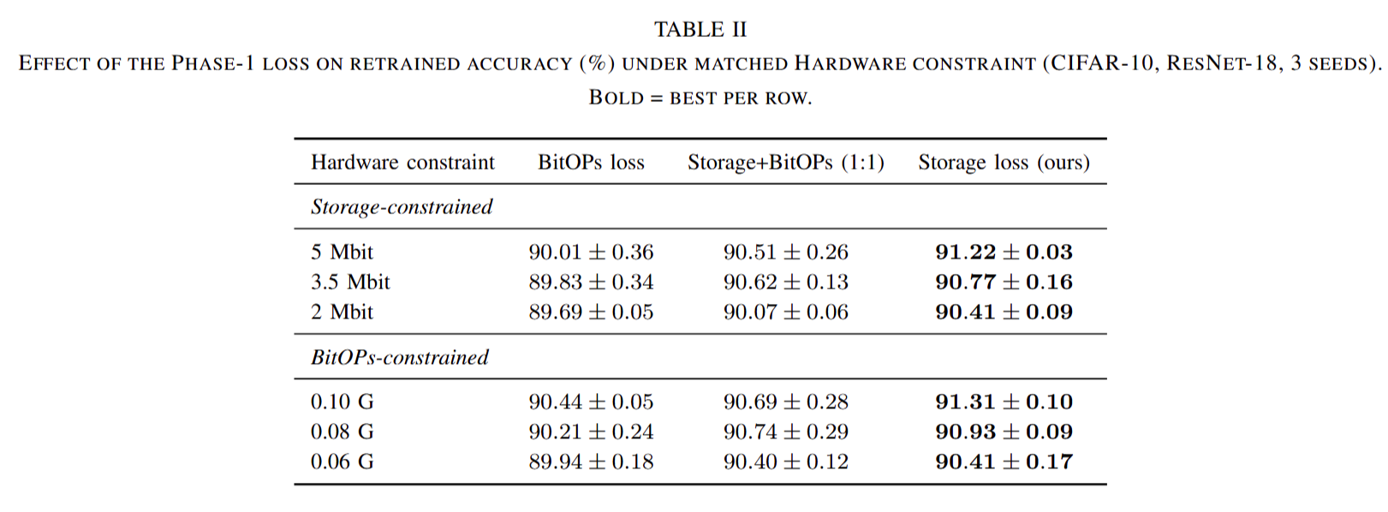
Ablation 2 (Phase 1 Loss Choice)
$ℒ = ℒ_{acc} + λ ∙ℒ_{storage}$ $→$ 압축 항을 storage / BitOPs / Both (1:1) 중 어느것을?
Storage loss(ours)가 6개 중 5개 더 좋은 성능, 1개는 동률 수준
BitOPs-constrained에서도 storage loss (ours)가 유리한 성능을 보임
결론 : Phase 1 압축 항은 Weight storage 기준 채택

Slide 11
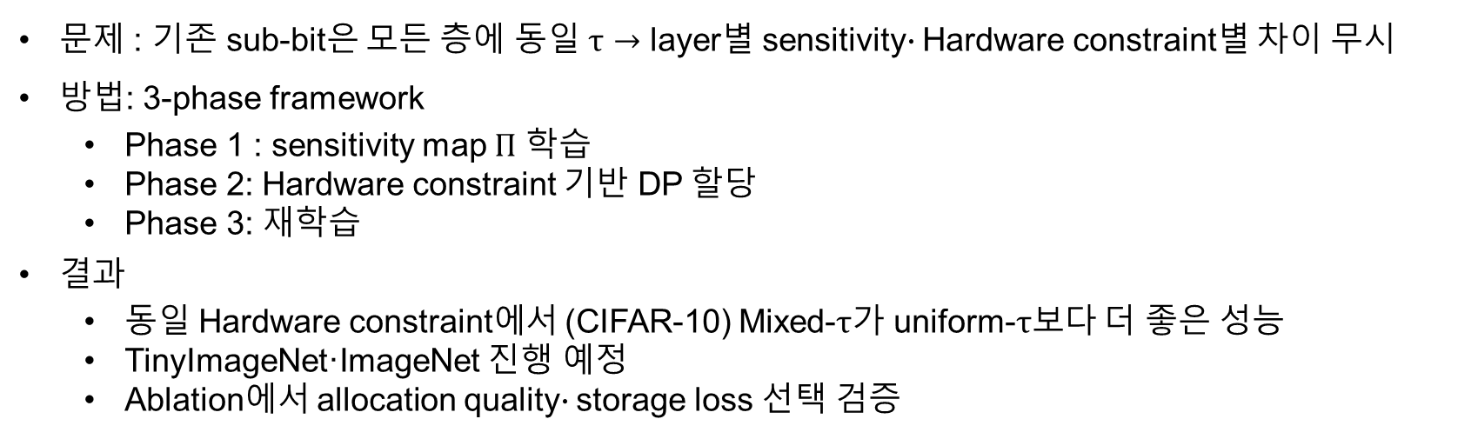
Conclusion
문제 : 기존 sub-bit은 모든 층에 동일 $τ$ $→$ layer별 sensitivity$∙$ Hardware constraint별 차이 무시
방법: 3-phase framework
Phase 1 : sensitivity map $Π$ 학습
Phase 2: Hardware constraint 기반 DP 할당
Phase 3: 재학습
결과
동일 Hardware constraint에서 (CIFAR-10) Mixed-$τ가$ uniform-$τ보$다 더 좋은 성능
TinyImageNet·ImageNet 진행 예정
Ablation에서 allocation quality$∙$ storage loss 선택 검증

